Slide 1
Práctica 8:
PALEOBOTÁNICA
Perla urquidez bejarano
Erick jose ponce manjarrez

Slide 2
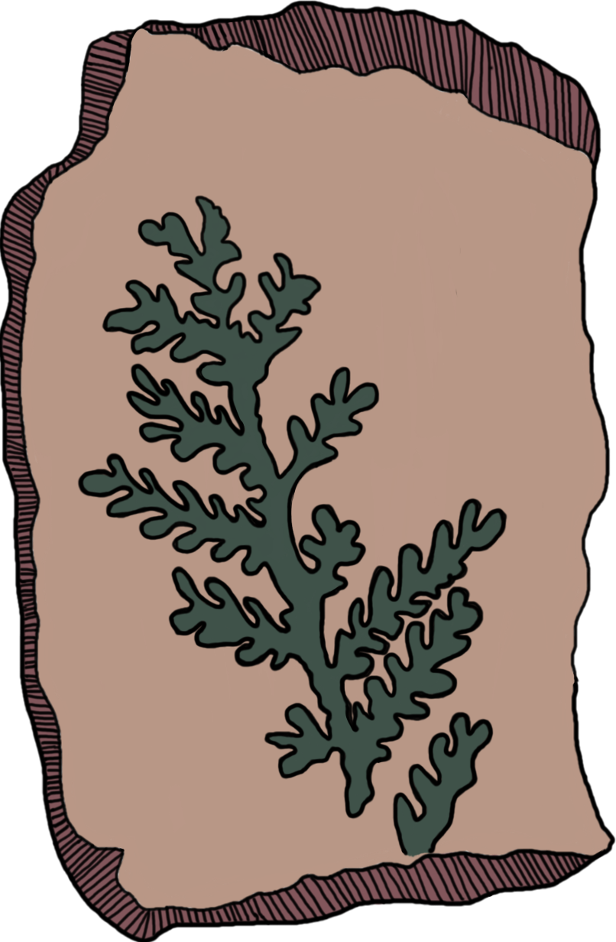
Introducción a la práctica
La paleobotánica es una herramienta indispensable para el análisis del clima y de los ecosistemas del pasado.
El estudio de plantas fósiles tanto a nivel microscópico (polen y esporas) como macroscópico (hojas, tallos, flores y frutos) es necesario para el entendimiento de los factores que modelaron el origen de las plantas actuales, patrones de distribución geográfica y diversidad vegetal (Gonzalez-Akre, 2012).
Fósil de helecho.

Slide 3
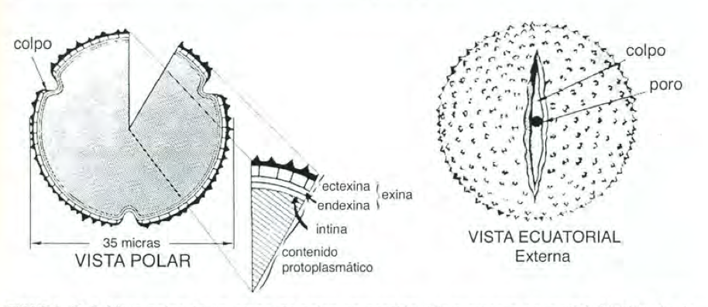
Introducción a la práctica
La palinología es la disciplina que estudia los granos de polen. El polen y las esporas tienen una forma básica esférica con una pared ligeramente ornamentada. A esta morfología se añaden estructuras, como pueden ser sacos aéreos, o pequeñas fibras que favorecen la dispersión en el aire
(Molina, 2002).
Vista polar de un grano de polen en sección. Vista externa ecuatorial. Modificado de Traverse (1988).

Slide 4

OBJETIVOS!
Describir las principales características de las muestras de polen y de plantas fósiles proporcionadas.

Slide 5
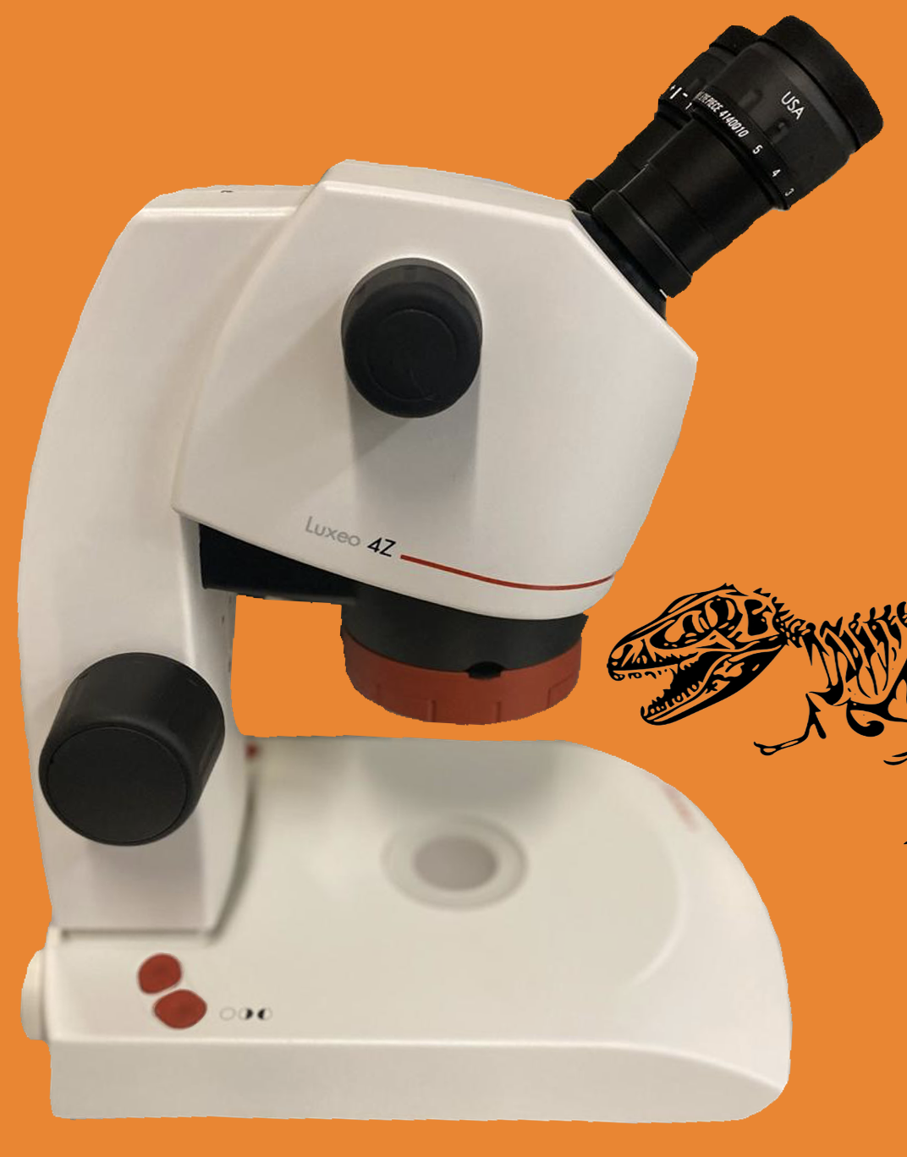
PROCEDIMIENTO
Con un clic en la siguiente imagen se desplegará el modelo interactivo de un estereoscopio, podrás elegir entre una variedad de muestras.

Slide 6
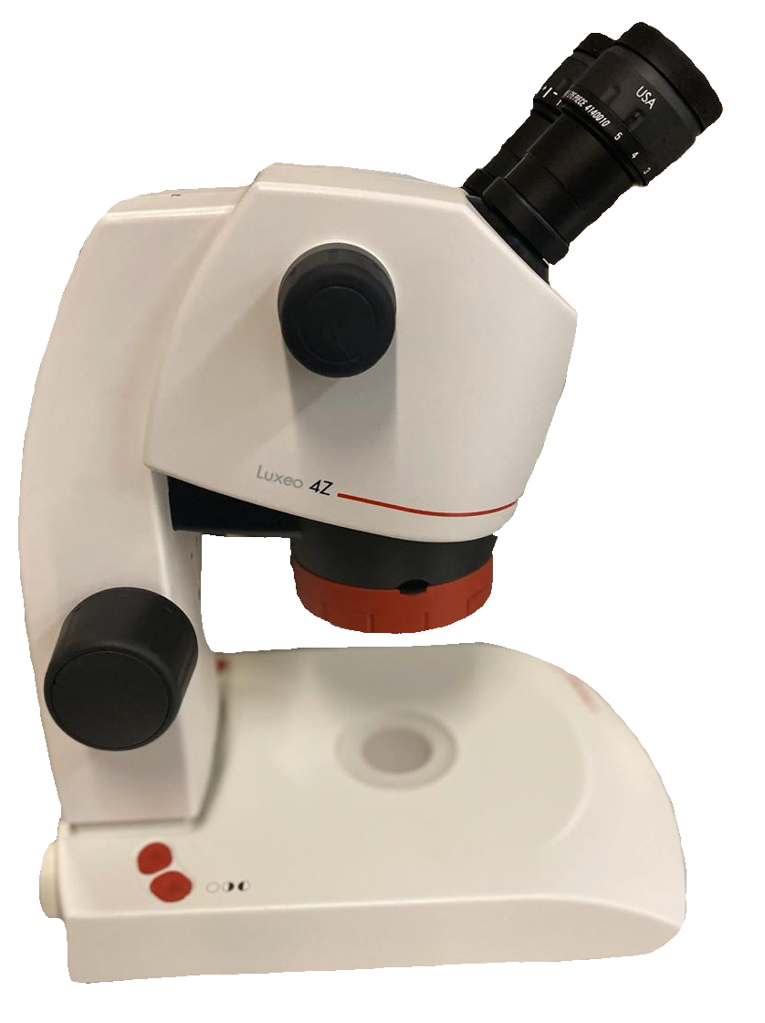
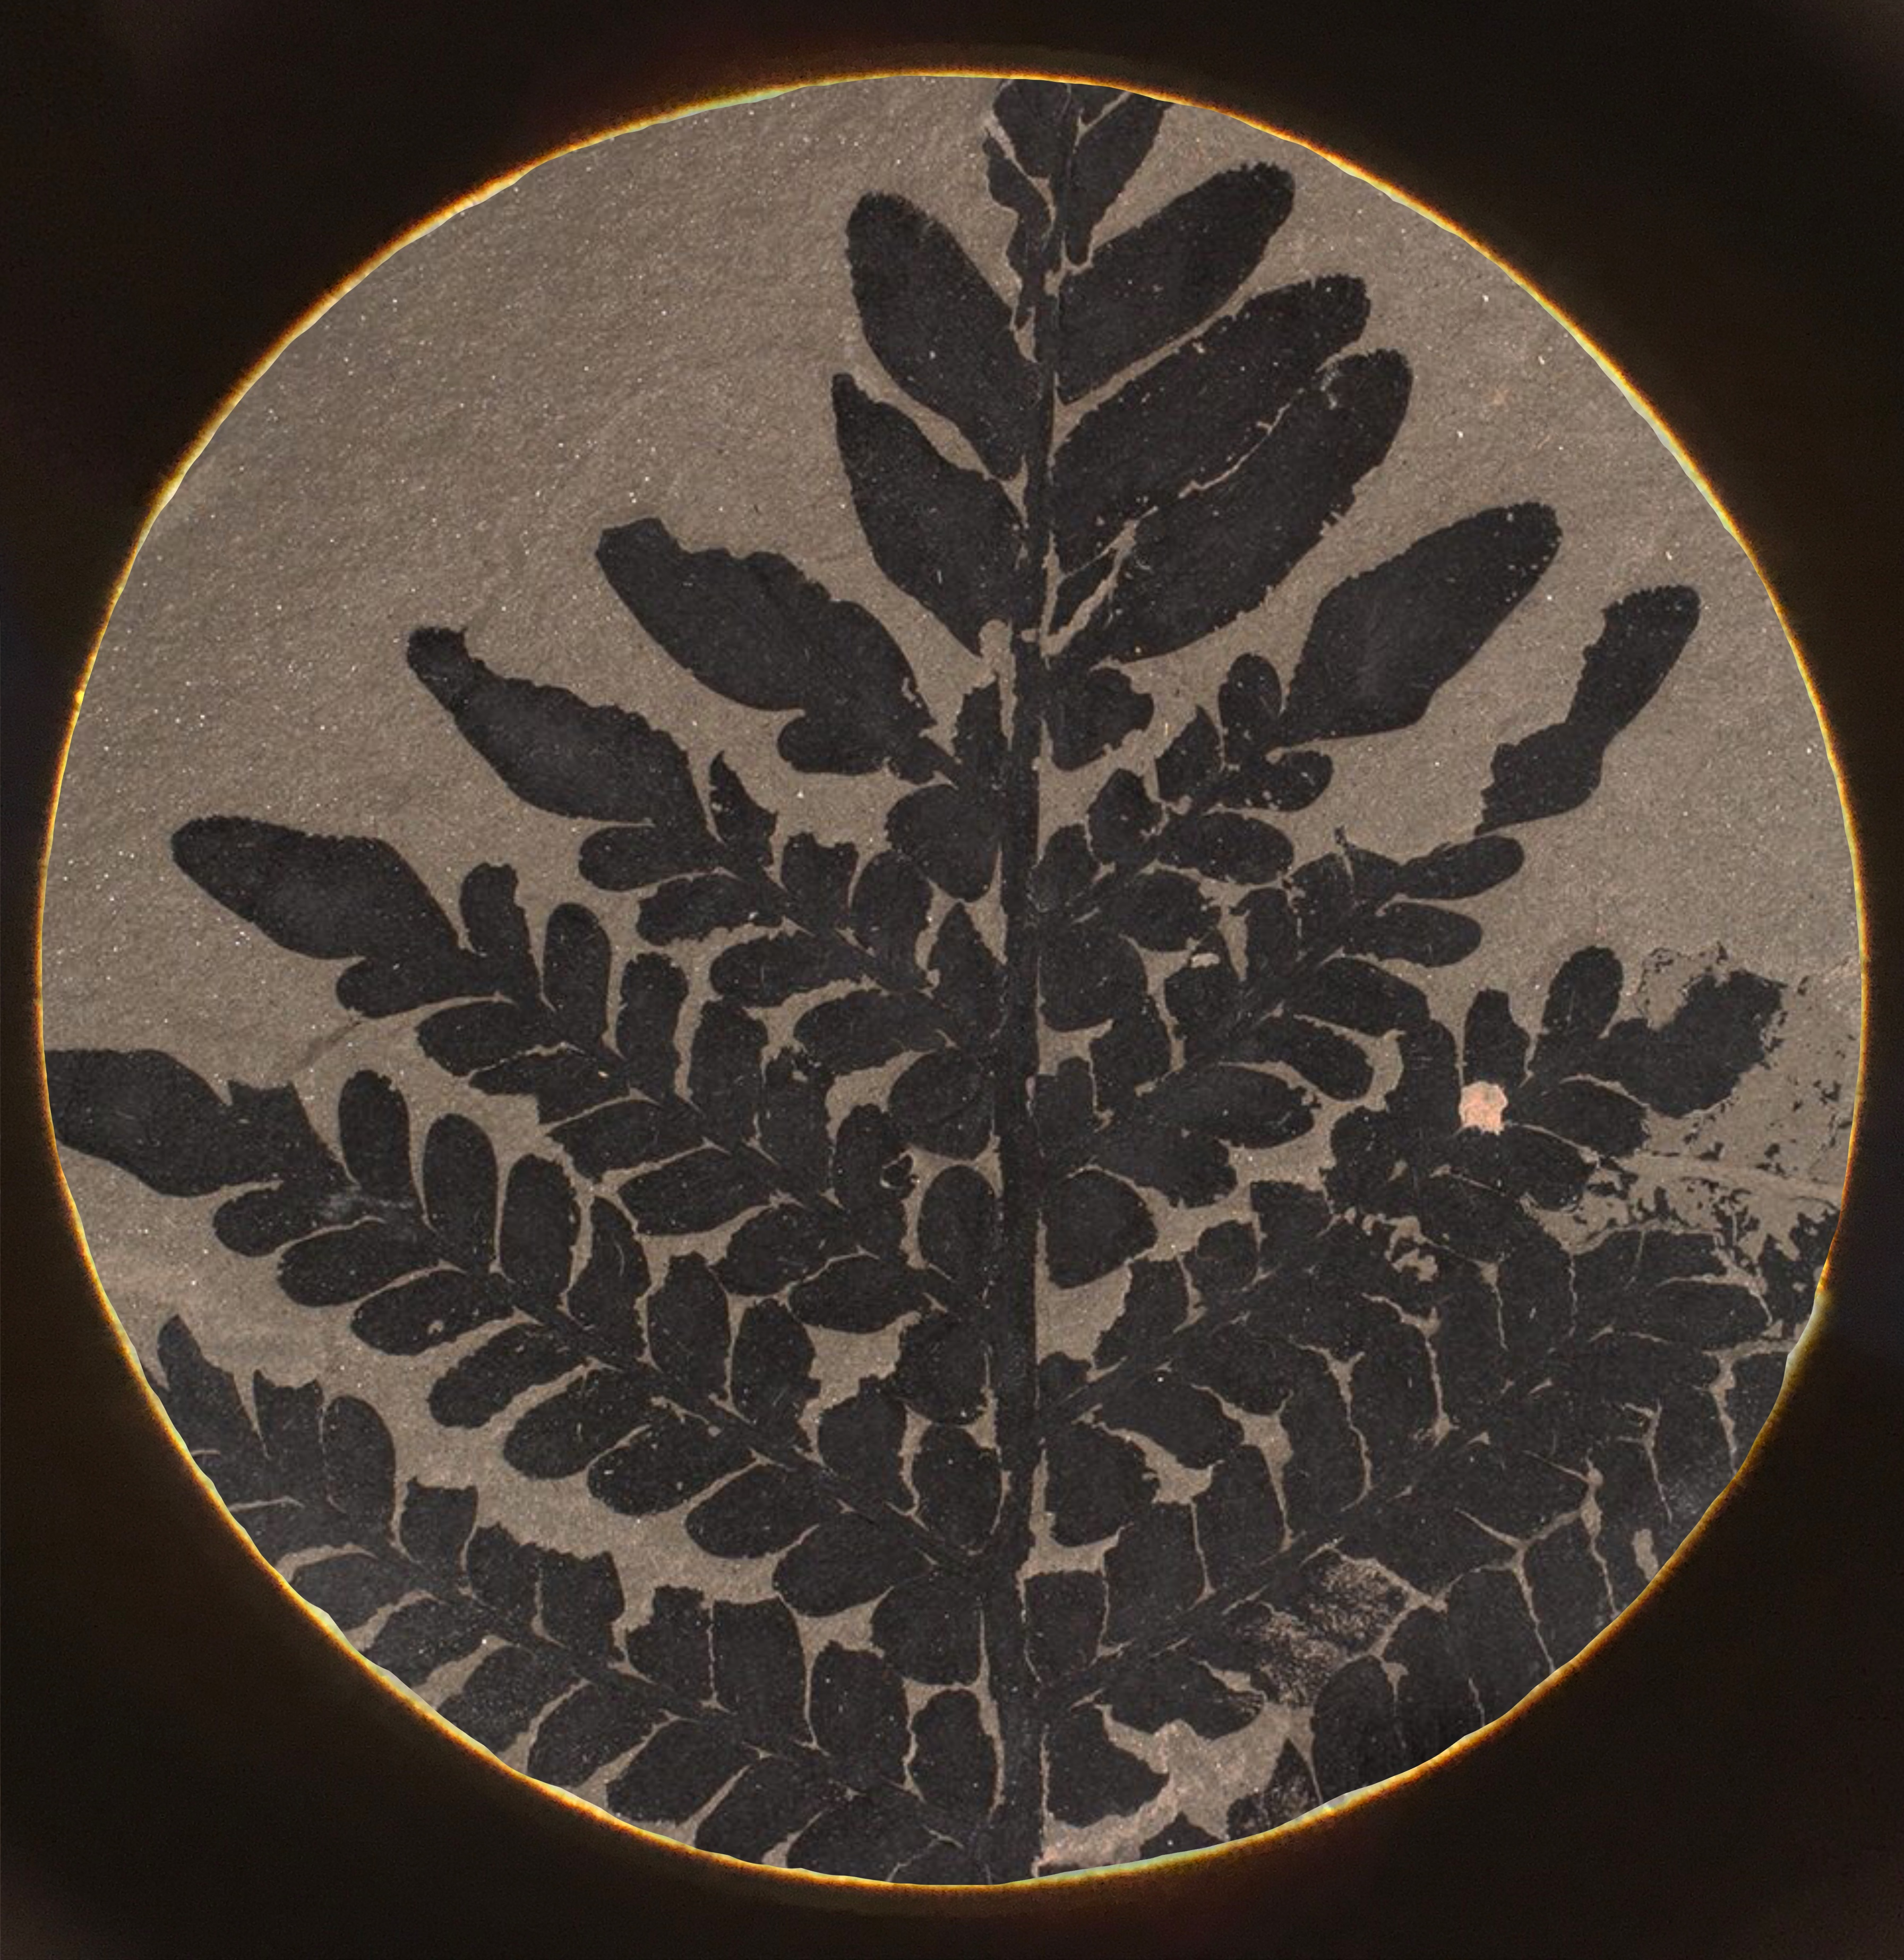
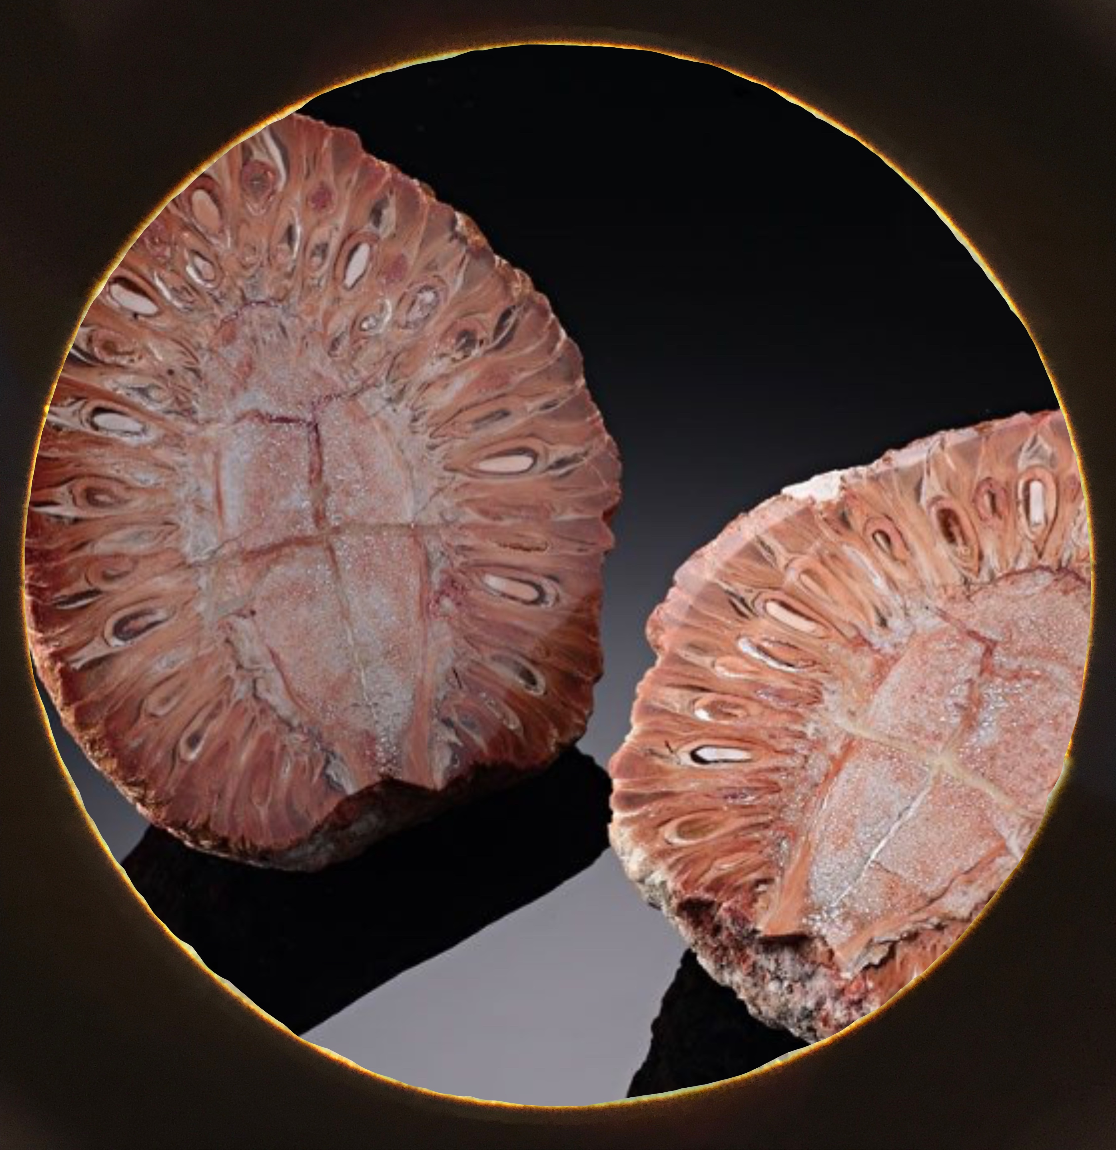
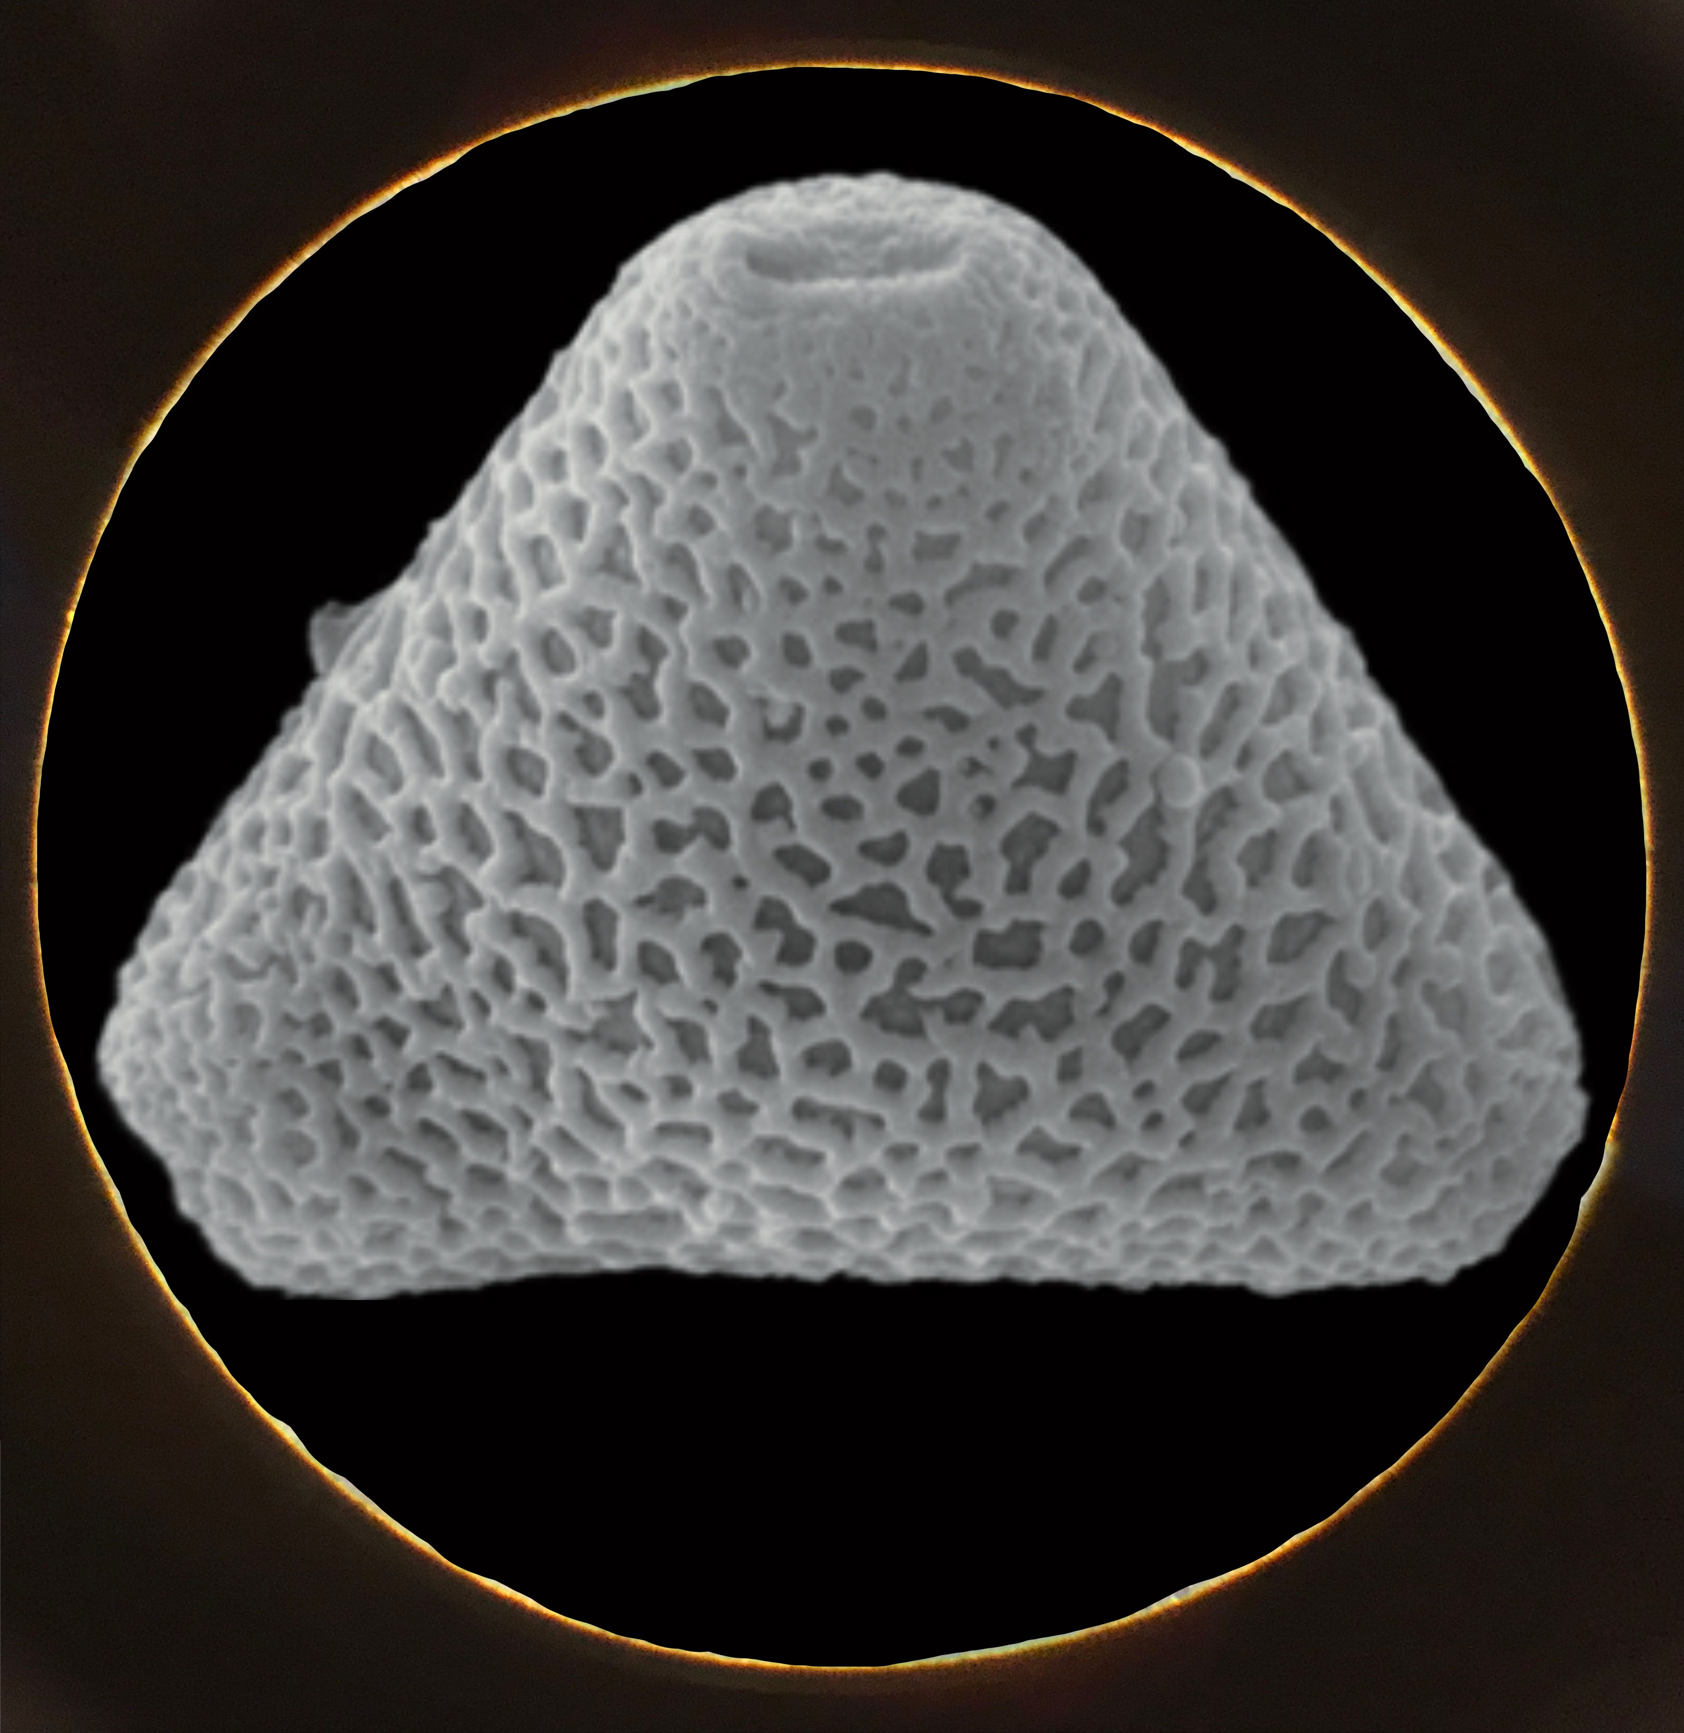
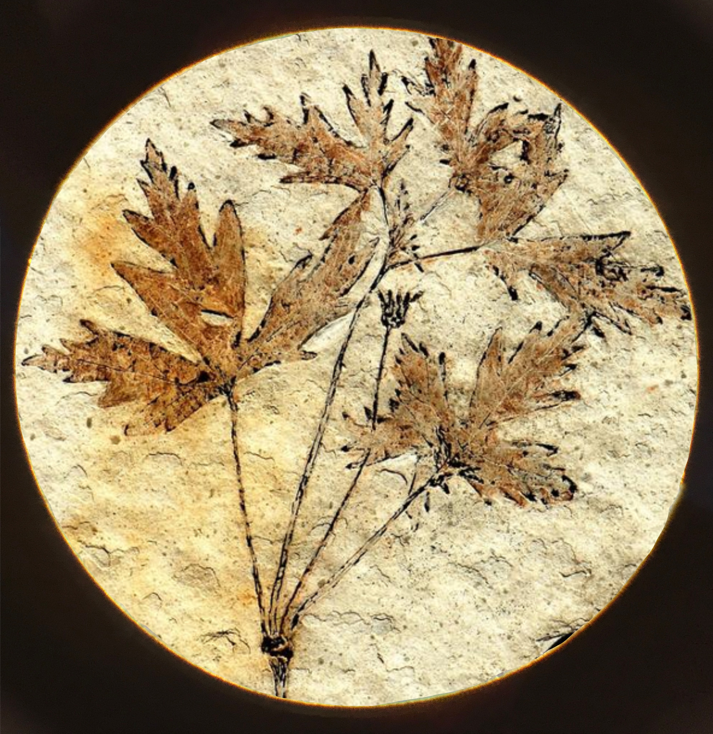
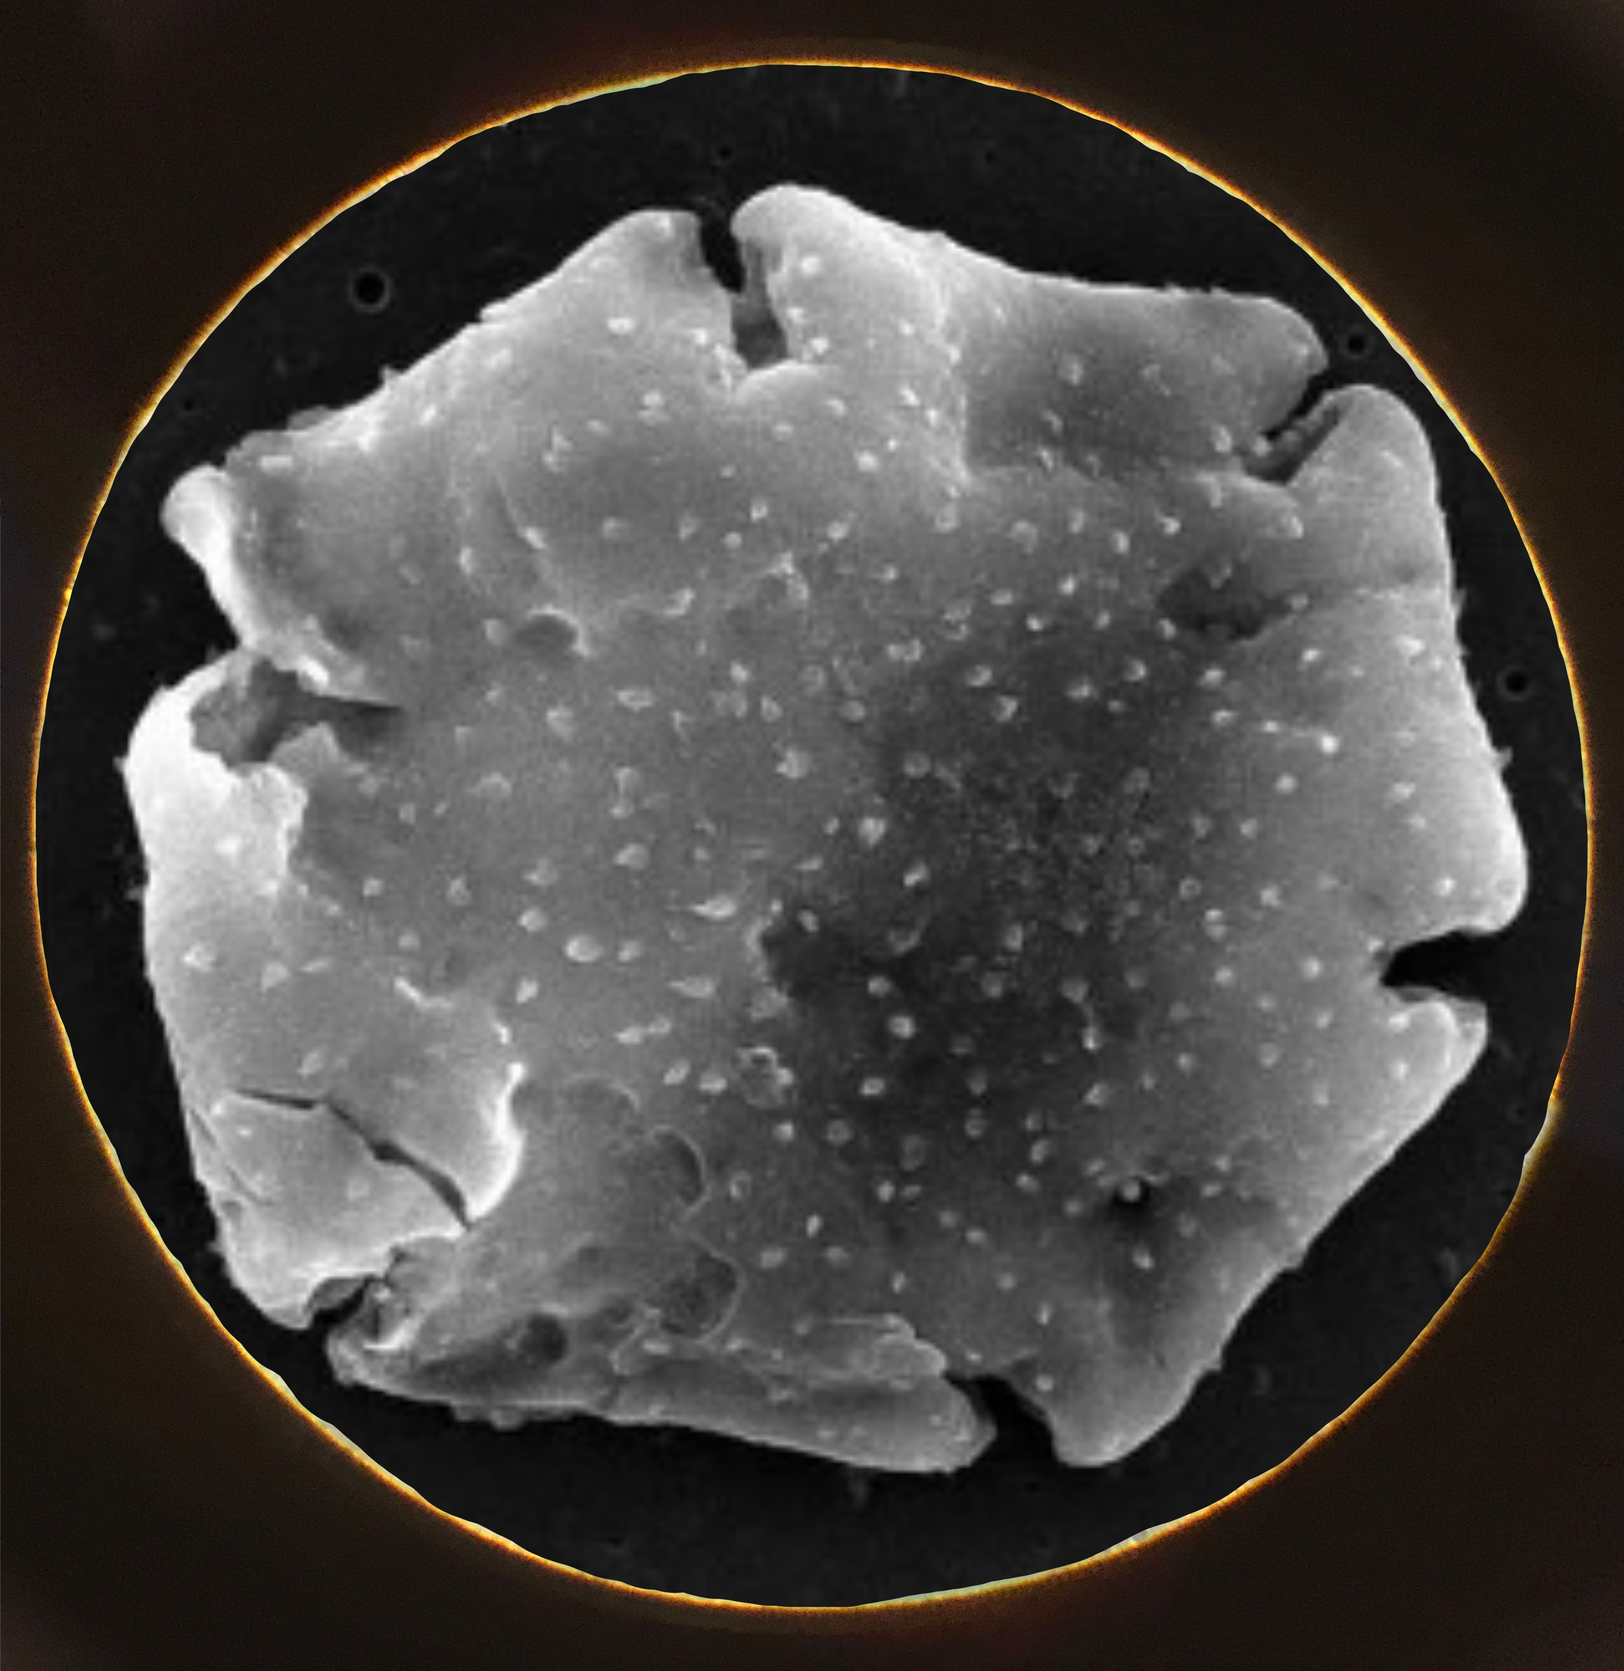
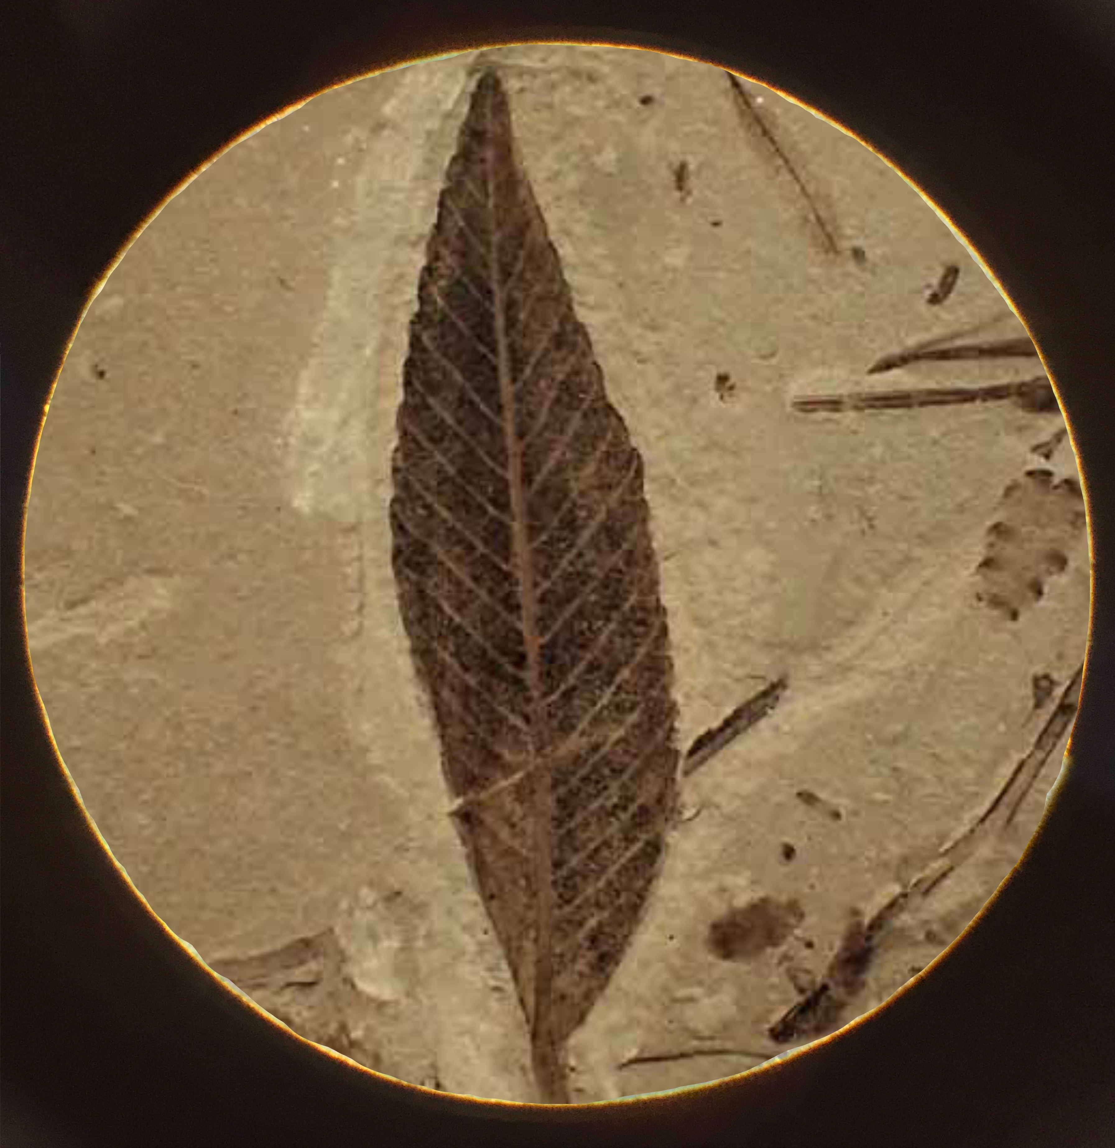

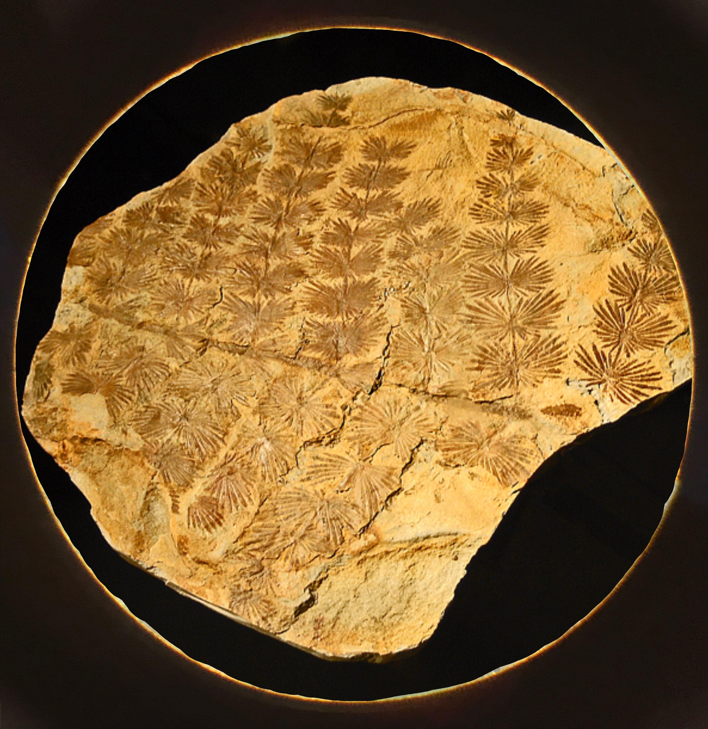
1
2
3
4
5
6
Clic en el boton rojo para apagar microscopio
7

Slide 7



Leefructus mirus
Cretácico
Formación Yixian, China
Clic en la platina para cambiar la preparación

Slide 8
Helecho Neuropteris sp.
Carbonífero
Oklahoma, EUA
Clic en la platina para cambiar la preparación

Slide 9
Zelkova nervosa
Eoceno
Utah, EUA
Clic en la platina para cambiar la preparación

Slide 10
Conos fosilizados de Araucaria mirabilis
Jurásico
Patagonia, Argentina
Clic en la platina para cambiar la preparación

Slide 11
Annularia stellata
Carbonífero
EUA
Clic en la platina para cambiar la preparación

Slide 12
Nothofagidites fortispinulosus
Paleógeno
Antártica
Clic en la platina para cambiar la preparación

Slide 13
Lomatia dentata
Cretácico superior
Chile
Clic en la platina para cambiar la preparación

Slide 14


¡Gracias por realizar el ejercicio!
Da clic en icono de la opción deseada
Volver a realizar
el ejercicio:
Finalizar
el ejercicio:

